Slide 1
项目需求文档
项目名称：HuYaApp

Slide 2

打开应用出现的3秒页面停留

Slide 3

TabHost:主界面 页面停留3秒自动跳到主界面

Slide 4
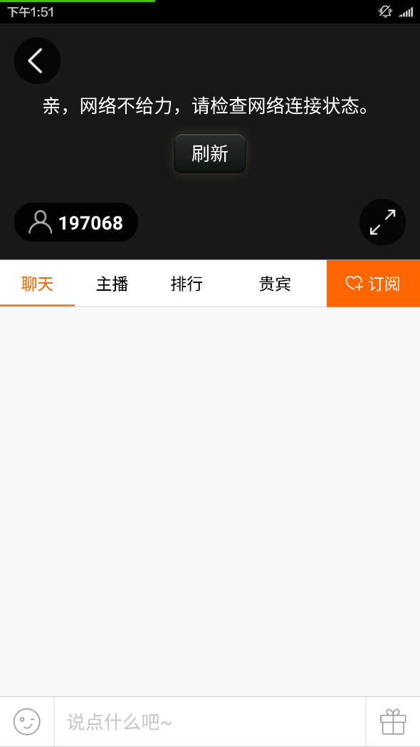
点击其中任意一张图片跳转

Slide 5
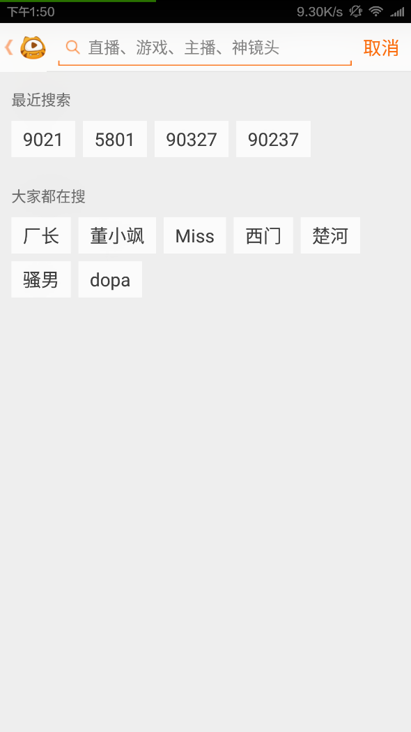
点击左上搜索按钮弹出搜索界面

Slide 6
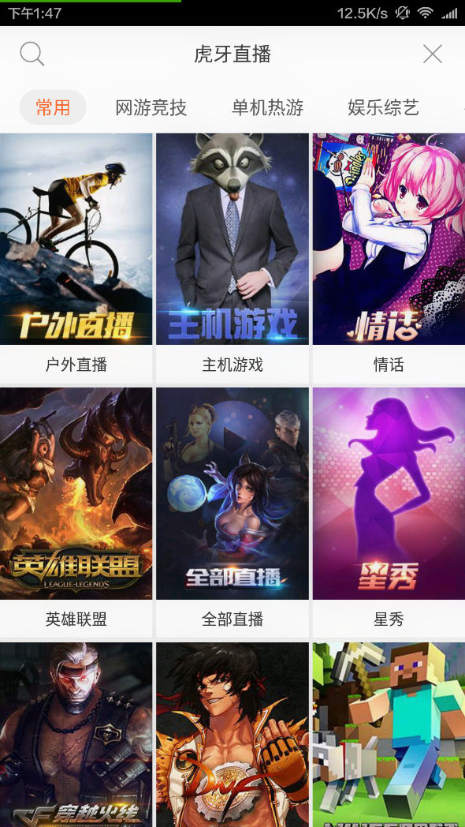
当点击右上方的按钮时，会弹出一个界面

Slide 7
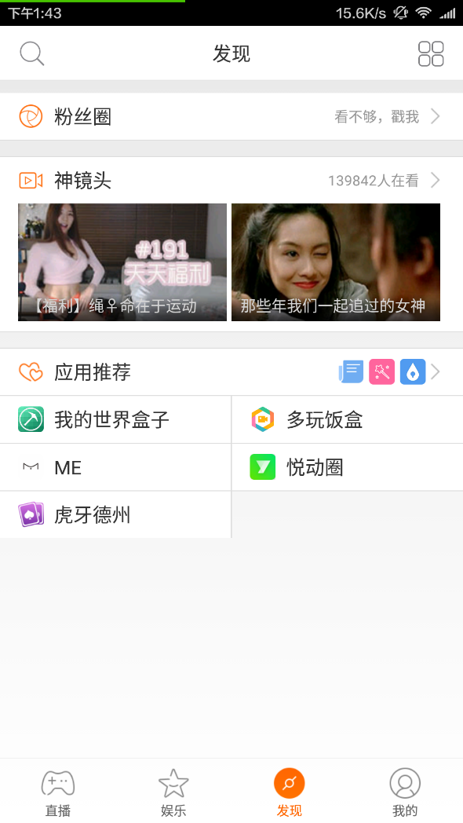
点击发现时跳转到此页面

Slide 8
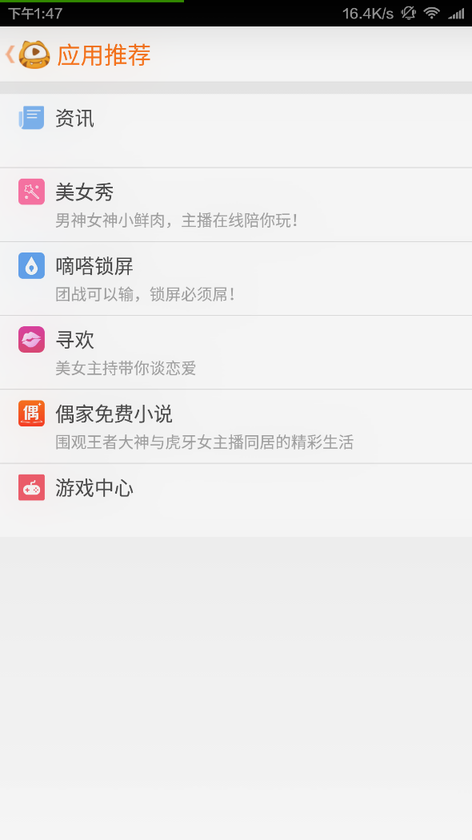
点击应用推荐跳转此页面

Slide 9
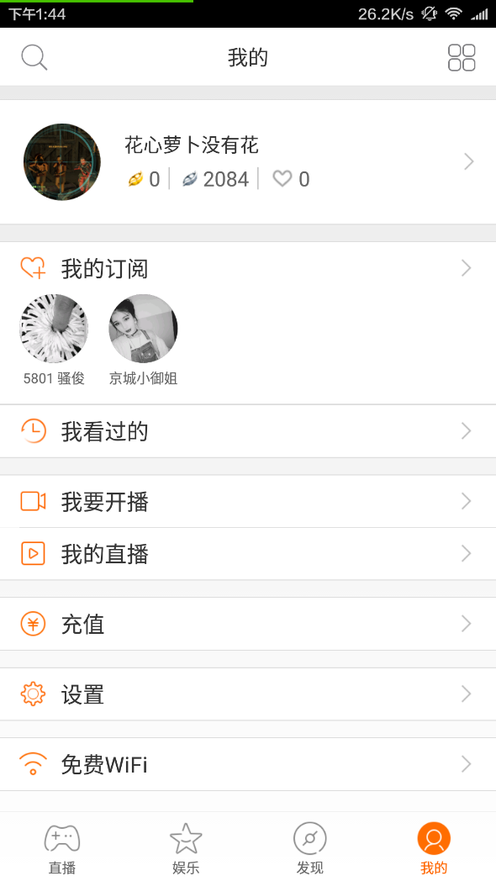
点击我的跳转到此界面

Slide 10
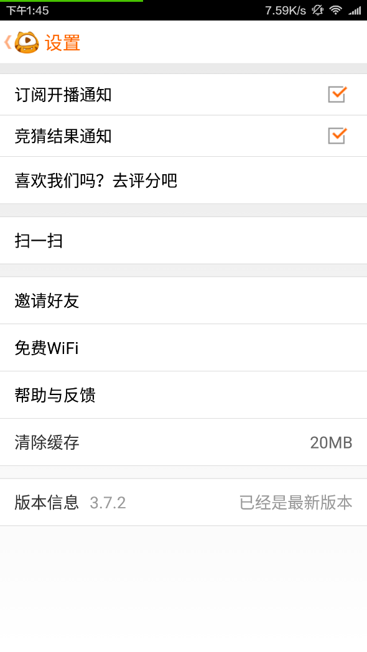
点击设置跳转到此界面

Slide 11

点击我看过的跳转到此界面

Slide 12
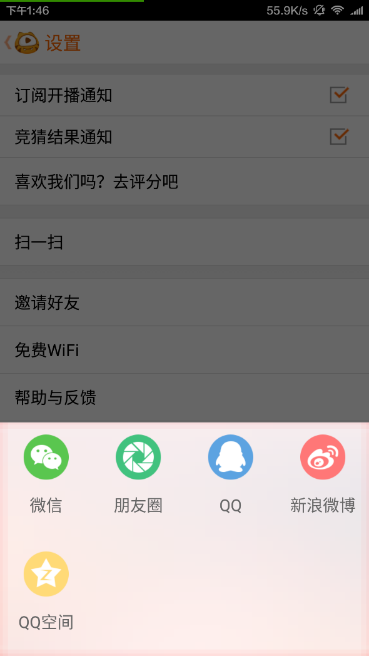
在设置中点击邀请好友，出现此窗口

Slide 13
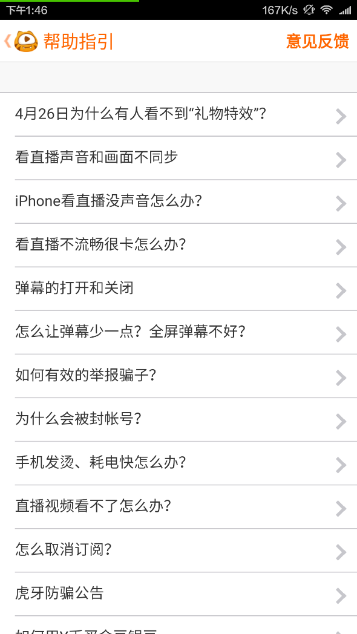
点击帮助与反馈跳转此页面

Slide 14

在设置跳转的页面中点击版本信息跳转到此界面

Slide 15
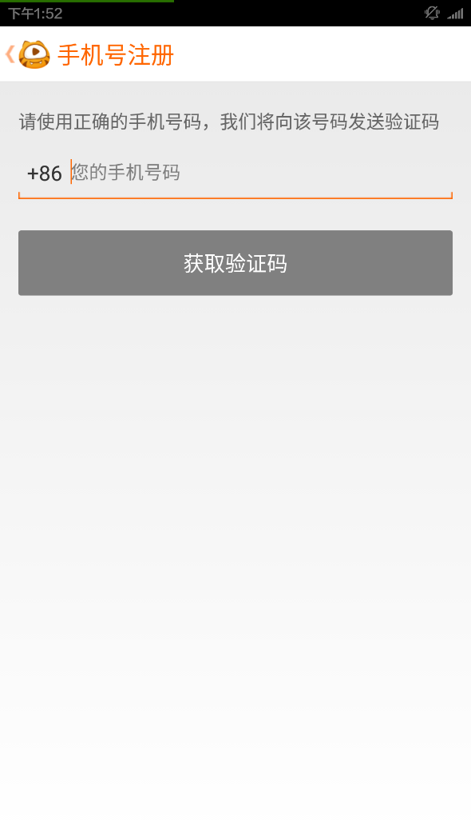
点击头像跳转此界面

Slide 16
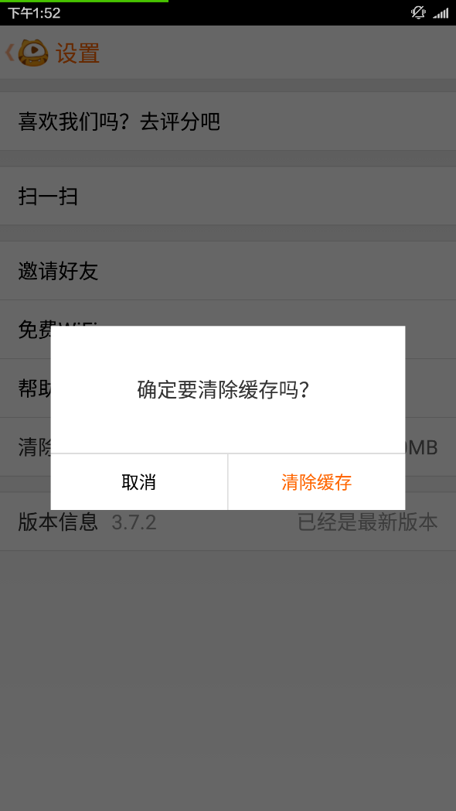
点击设置中清除缓存弹出此窗口

